Slide 1


Slide 2
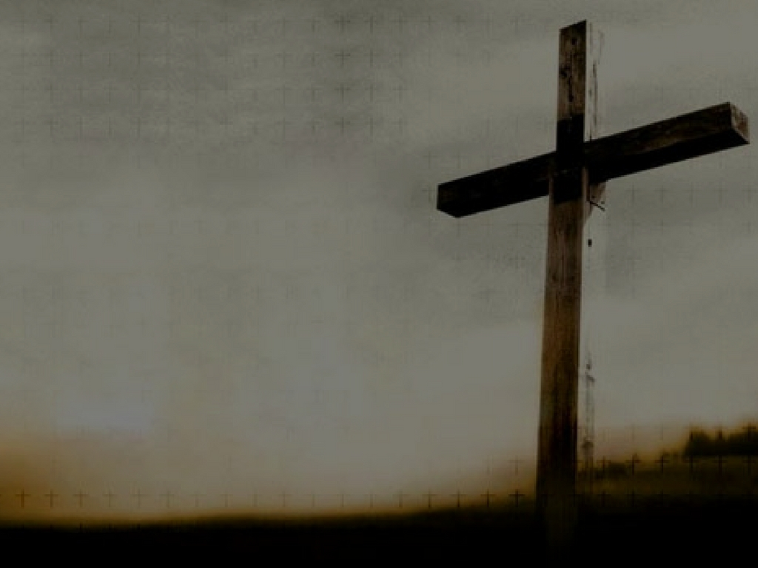
Um plano pra salvar
Um pacto pra selar

Slide 3
Silêncio no céu

Slide 4
Resgate e salvação
Encheu o seu coração

Slide 5
Ele nem hesitou

Slide 7
No palco do amor
O Autor anunciou

Slide 8
A vida e salvação

Slide 9
Tudo o que Ele fez
Foi obedecer
O plano que Deus
escreveu

Slide 10
E quando a minha história
Parecia ter
chegado ao fim

Slide 11
A sua graça
Me alcançou

Slide 12
E quando tudo parecia
Estar perdido
naquela cruz

Slide 13
O seu sangue
Me libertou

Slide 14
Jesus
O Plano Perfeito
Mistério da graça
Que me transformou

Slide 15
O seu nome é Jesus
Nome sobre todos
Veio pra salvar
Ele me salvou

Slide 16
Um plano pra salvar
Um pacto pra selar

Slide 17
Silêncio no céu

Slide 18
Resgate e salvação
Encheu o seu coração

Slide 19
Ele nem hesitou

Slide 21
No palco do amor
O Autor anunciou

Slide 22
A vida e salvação

Slide 23
Tudo o que Ele fez
Foi obedecer
O plano que Deus
escreveu

Slide 24
E quando a minha história
Parecia ter
chegado ao fim

Slide 25
A sua graça
Me alcançou

Slide 26
E quando tudo parecia
Estar perdido
naquela cruz

Slide 27
O seu sangue
Me libertou
Me libertou

Slide 28
Jesus
O Plano Perfeito
Mistério da graça
Que me transformou

Slide 29
O seu nome é Jesus
Nome sobre todos
Veio pra salvar
Ele me salvou

Slide 30
Te adoramos
Te adoramos

